Slide 1
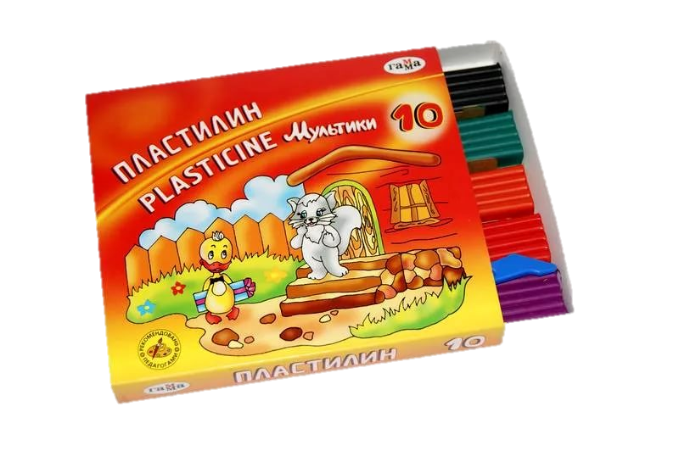
МАСТЕР - КЛАСС
Здравствуйте уважаемые родители и коллеги!
У меня в руках самая обычная, коробка пластилина.
Но если перечислить все, что с помощью этой коробки можно сделать, то пластилин сразу же превращается из обычного материала для лепки в мощный инструмент развития ребенка.
Пластилин - это неиссякаемый источник для фантазии и игры воображения. С его помощью можно оживить все, что захочешь.

Slide 2
Сегодня мы поговорим о пластилинографии - новом виде декоративно-прикладного искусства, который представляет собой создание лепных картинок с изображением более или менее выпуклых полуобъёмных предметов на горизонтальной поверхности.

Slide 3
Занятия пластилинографией способствуют развитию таких психических процессов, как: внимание, память, мышление. Они развивают умение ориентироваться в пространстве, улучшают сенсомоторную координацию детей, способствуют развитию творческих способностей. Данная техника хороша тем, что она доступна детям дошкольного возраста, позволяет быстро достичь желаемого результата и вносит определенную новизну в творчество детей, делает его более увлекательным и интересным.

Slide 4
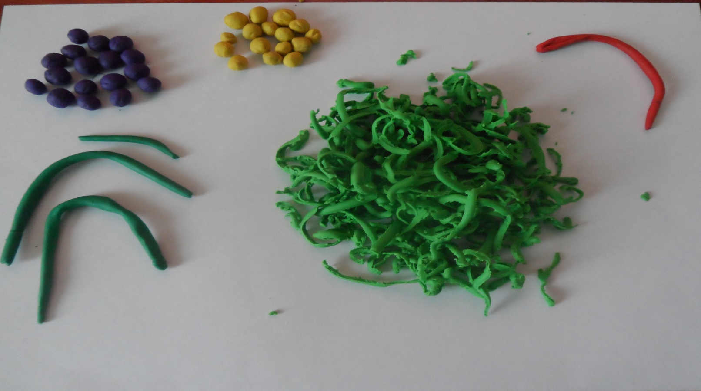
Существуют разные техники рисования пластилином. Я расскажу Вам о том, как сделать картинку с использованием тертого пластилина, пластилиновых шариков и пластилиновых жгутиков.

Slide 5
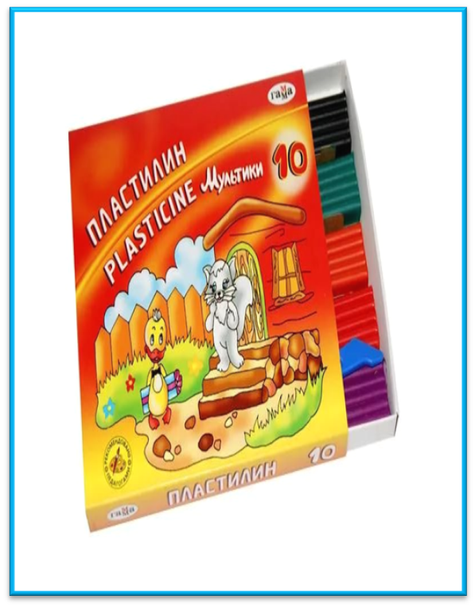
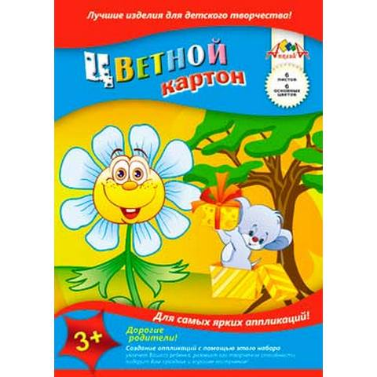
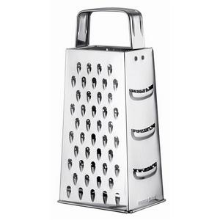
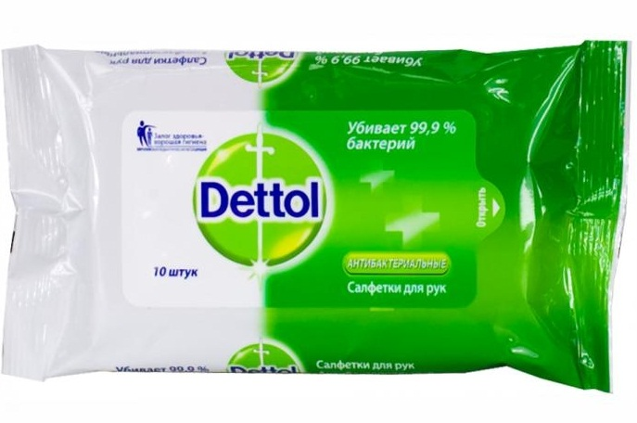
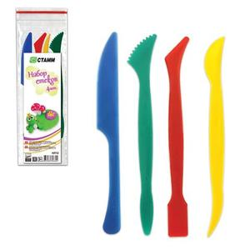
Необходимо подготовить следующие материалы: пластилин, тёрка, стеки, картон, салфетки для рук.

Slide 6
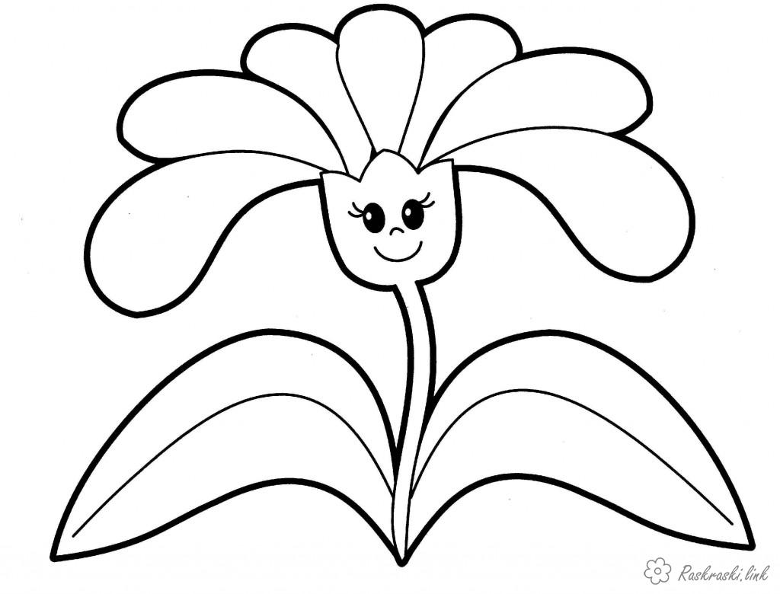
Ищем картинку, распечатываем шаблон

Slide 7
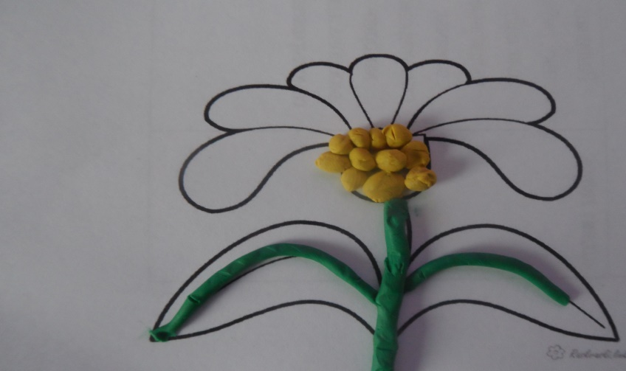
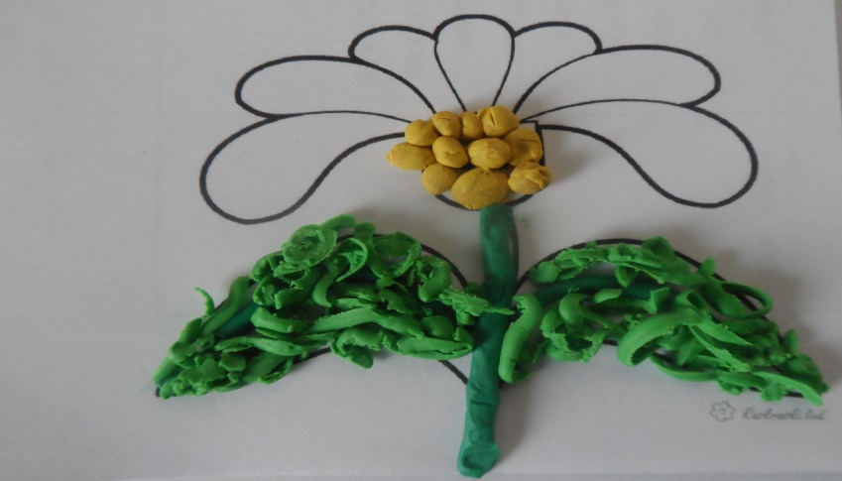
Сначала делаем мелкие детали
Жгутиком выкладываем стебель и прожилки листочков.
Заполняем тёртым пластилином листочки цветка.
Пластилиновыми шариками заполняем остальные детали цветка.

Slide 8
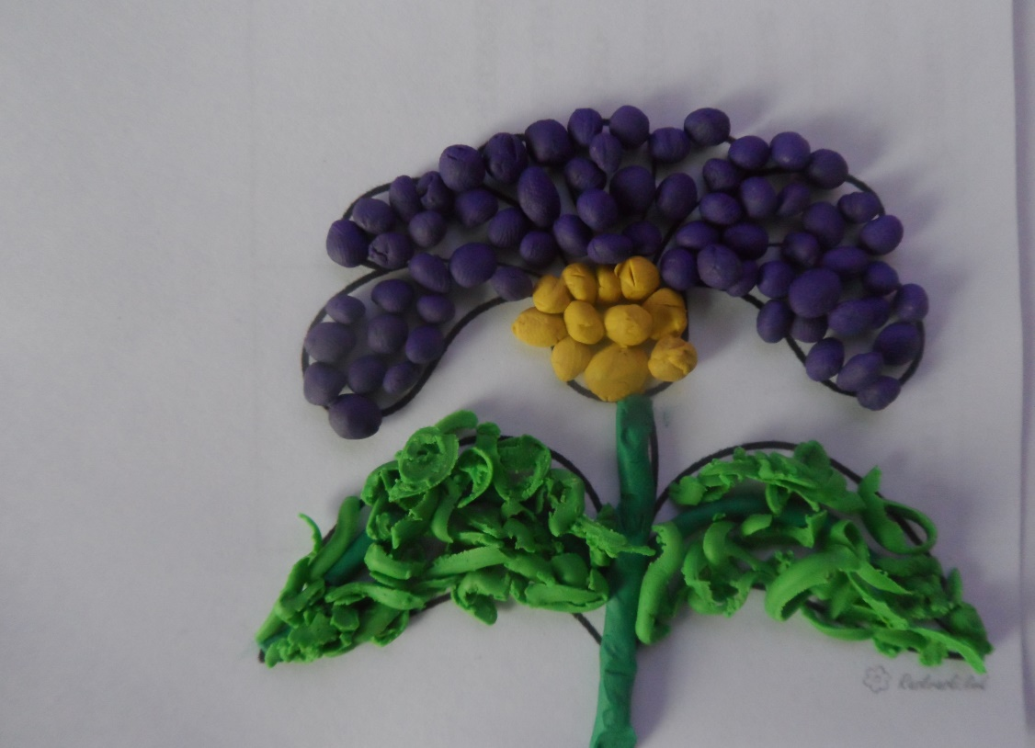
Работа выполнена четырёхлетним ребёнком

Slide 9
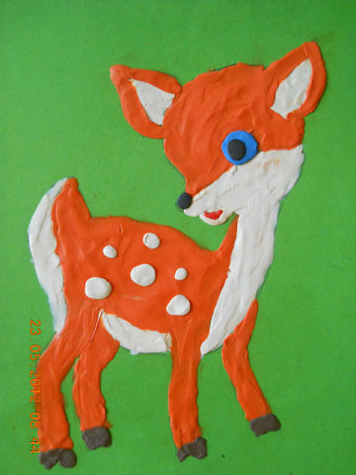
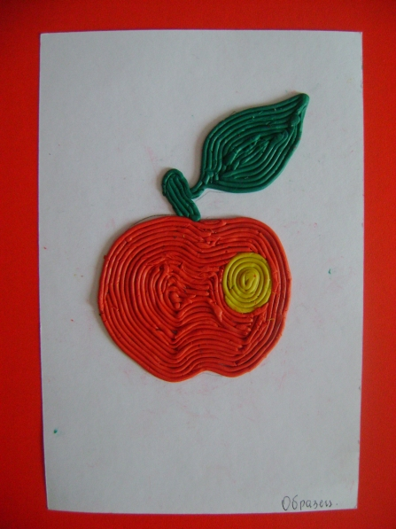
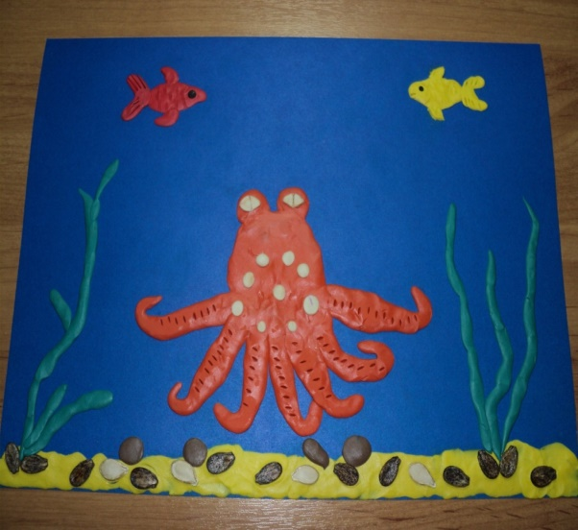


Slide 10
Обязательно попробуйте рисовать пластилином вместе с детьми. Пластилиновая живопись станет для них новым способом выражать свои мысли, фантазии, станет хорошим фундаментом для дальнейшего развития творческого потенциала. Желаю успехов!

